Slide 1

XML XSD

Slide 2

XML Schema
XML Schema ist von der Funktionalität vergleichbar mit DTD
Es ist eine XML – basierte Alternative zu DTD
Es hat zusätzlich ein Datentypenkonzept und Namespaces

Slide 3
XML Schema
Beschreibt den Aufbau des XML Dokuments mit:
Welche Elemente und Attribute im Dokument vorkommen können
Die Anzahl und die Ordnung von Child – Elementen im XML Baum
Datentypen der Elemente und der Attribute
Default values von Elementen und Attributen

Slide 4
XML Dokument
File NOTE.XML:
<?xml version="1.0"?>
<note>
<to>Tove</to>
<from>Jani</from>
<heading>Reminder</heading>
<body>Don't forget me this weekend!</body>
</note>

Slide 5
DTD vs. Schema
File NOTE.DTD
<!ELEMENT note (to, from, heading, body)>
<!ELEMENT to (#PCDATA)>
<!ELEMENT from (#PCDATA)>
<!ELEMENT heading (#PCDATA)>
<!ELEMENT body (#PCDATA)>
Referenz auf NOTE.DTD:
<?xml version="1.0"?> < !DOCTYPE note SYSTEM "http://www.w3schools.com/dtd/note.dtd">
...

Slide 6
DTD vs. Schema
File NOTE.XSD zur Definition der Elemente aus NOTE.XML
<?xml version="1.0"?>
<xs:schema xmlns:xs="http://www.w3.org/2001/XMLSchema"
targetNamespace="http://www.w3schools.com"
xmlns="http://www.w3schools.com"
elementFormDefault="qualified">
<xs:element name="note">
<xs:complexType>
<xs:sequence>
<xs:element name="to" type="xs:string"/>
<xs:element name="from" type="xs:string"/>
<xs:element name="heading" type="xs:string"/>
<xs:element name="body" type="xs:string"/>
</xs:sequence>
</xs:complexType>
</xs:element>
</xs:schema>

Slide 7
Referenz auf XML Schema
Das folgende XML Dokument enthält eine Referenz auf XML Schema:
<?xml version="1.0"?> < note xmlns="http://www.w3schools.com" xmlns:xsi="http://www.w3.org/2001/XMLSchema-instance" xsi:schemaLocation="http://www.w3schools.com note.xsd"
> < to>Tove</to> < from>Jani</from> < heading>Reminder</heading> < body>Don't forget me this weekend!</body> < /note>

Slide 8
Beispiel
<?xml version="1.0" encoding="iso-8859-1"?>
<Buch xmlns:xsi="http://www.w3.org/2001/XMLSchema-instance" xsi:noNamespaceSchemaLocation="http://www.wima.at/test/index0/index.xsd">
<Titel>An Introduction to Database Systems</Titel>
<Inhalt>Datenmodellierung</Inhalt>
</Buch>
Wird durch folgendes Schema beschrieben:

Slide 9
Beispiel
<?xml version="1.0" encoding="iso-8859-1"?>
<xsd:schema xmlns:xsd="http://www.w3.org/2001/XMLSchema">
<xsd:element name="Buch">
<xsd:complexType>
<xsd:sequence>
<xsd:element name="Titel" type="xsd:string"/>
<xsd:element name="Inhalt" type="xsd:string"/>
</xsd:sequence>
</xsd:complexType>
</xsd:element>
</xsd:schema>

Slide 10
Schema Element
Das Schema Element ist das root Element von jedem XML Schema:
<?xml version="1.0"?> < xs:schema> ... < /xs:schema>
Das Schema Element kann Attribute enthalten. Beispielsweise den Namespace
<?xml version="1.0"?> < xs:schema xmlns:xs="http://www.w3.org/2001/XMLSchema" targetNamespace="http://www.w3schools.com" xmlns="http://www.w3schools.com" elementFormDefault="qualified"> ... </xs:schema>
Qualified bedeutet, dass der Namespace – Präfix angeführt werden muss.

Slide 11
Namespace
..ist eine Sammlung von XML Elementen und Attributen.
Namespace Konzept dient zur Konfliktvermeidung, bei mehreren XML Sprachen in 1 Kontext. (Vergleichbar mit Telefonvorwahlkonzept).
Deklaration eines Namespace:
<someElement xmlns:pfx="URI" />
xmlns deklariert den Namespace; pfx ist der Namespace Präfix. Der Verwendungszweck des uniform resource identifiers ist es, dem Namensraum einen eindeutigen Namen zu geben.

Slide 12
Namespace
<table> <tr> <td>Apples</td> <td>Bananas</td> </tr> </table>
<table> <name>African Coffee Table</name> <width>80</width> <length>120</length> </table>
Würden diese beiden Dokumente gemischt werden, kommt es zu einem Konflikt.

Slide 13
Konfliktvermeidung durch Präfix
Wenn ein Präfix verwendet wird, muss dafür ein Namensraum definiert
werden.

Slide 14
Namespace
xmlns:xs="http://www.w3.org/2001/XMLSchema"
xmlns .. Schlüsselwort für XML Namespace
Präfix xs wird an den Namespace www.w3.org/2001/XMLSchema gebunden.
Elemente und Datentypen kommen vom ...XMLSchema Namespace.
Die verwendeten Datentpypen und Elemente müssen mit dem Präfix xs: versehen sein.
XSD oder XS als Präfix zu verwenden ist eine Konvention.

Slide 15
Verschiedene Namespace
Hier werden Elemente
aus verschiedenen XML
Sprachen (XHTML,
MathML und SVG)
'gemischt'
Die Elemente
Unterschiedlicher
Namensräume sind
Farblich
gekennzeichnet!
(- Scope) Namespace

Slide 16
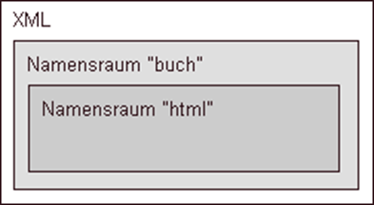
Verschiedene Namespace
<?xml version="1.0" encoding="ISO-8859-1" ?>
<buch xmlns="http://www.meinserver.de/XML/buch">
<kapitel nummer="1">
<html xmlns="http://www.w3.org/TR/REC-html-40">
<head><title>Einleitung</title></head>
<body>
<h1>Einleitung</h1>
<p>Das Buch beginnt mit diesem Text...</p>
</body>
</html>
</kapitel>
</buch>

Slide 17
Typen
Einfache Typen wie string, decimal, integer, boolean, …
Einschränkung einfacher Typen In Länge, durch Aufzählung, durch Angabe eines 'Musters', untere / obere Schranke
Komplexe Typen mehrere einfache Typen als zusammenhängend definieren

Slide 18
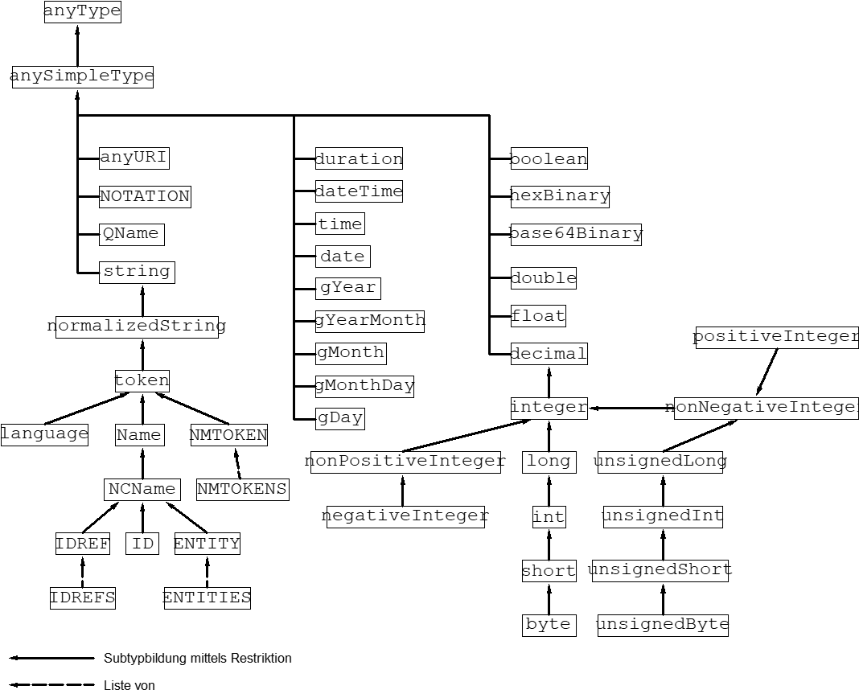
Einfache Typen
Syntax:
<xs:element name="xxx" type="yyy"/>
Die gebräuchlichsten Typen sind:
xs:string
xs:decimal
xs:integer
xs:boolean
xs:date
xs:time

Slide 19
Simple Typ
Syntax zur Definition eines “simple elements”
<xs:element name="xxx" type="yyy"/>

Slide 20
Beispiel Simple Typ
<lastname>Refsnes</lastname>
<age>36</age>
<dateborn>1970-03-27</dateborn>
Simple Element Definitions:
<xs:element name="lastname" type="xs:string"/>
<xs:element name="age" type="xs:integer"/>
<xs:element name="dateborn" type="xs:date"/>
Mit Default - Value
<xs:element name="color" type="xs:string" default="red"/>
<xs:element name="color" type="xs:string" fixed="red"/>

Slide 21
Restrictions
XML Elemente und XML Attribute können mit Restrictions versehen werden
Damit werden für Elemente / Attribute gültige Werte vergeben
Restriktionen auf XML Elemente werden facets genannt

Slide 22
Restrictions / Facets
Beispiel:
Das Element age soll mit der Restriction 'Gültigkeitsbereich zwischen 0 und 120 versehen werden.
<xs:element name="age"> <xs:simpleType> <xs:restriction base="xs:integer"> <xs:minInclusive value="0"/> <xs:maxInclusive value="120"/> </xs:restriction> </xs:simpleType> </xs:element>

Slide 23
Restrictions / Facets
Neue Typen können durch Einschränkung einfacher Typen definiert werden
Notation:
<xs:minInclusive value="1"/>

Slide 24
Restriction – length
<simpleType name='productCode'>
<restriction base='string'>
<length value='8' fixed='true'/>
</restriction>
</simpleType>
Fixed='true' fixiert die Länge jedes abgeleiteten Typs auf 8

Slide 25
Beispiel
Definition einer Ortsangabe als String der Länge 30
<xs:simpleType name="ort">
<xs:restriction base="xs:string">
<xs:length value="30"/>
</xs:restriction>
</xs:simpleType>

Slide 26
Facet – enumeration
<xs:simpleType name="USState">
<xs:restriction base="xs:string">
<xs:enumeration value="AK"/>
<xs:enumeration value="AL"/>
<xs:enumeration value="AR"/>
<!-- and so on ... -->
</xs:restriction>
</xs:simpleType>

Slide 27
Facet Pattern Value
Element letter mit der Restriktion 1 Kleinbuchstabe:
<xs:element name="letter">
<xs:simpleType>
<xs:restriction base="xs:string">
<xs:pattern value="[a-z]"/>
</xs:restriction>
</xs:simpleType>
</xs:element>

Slide 28
Pattern Value
. for any character at all
\d for any digit;
\D for any non-digit
\s for any white space (including space, tab, newline, and return);
\S for any character that is not white space
x* to have zero or more x's;
(xy)* to have zero or more xy's
x? to have one or zero x's;
(xy)? to have one or no xy's
x+ to have one or more x's; (xy)+ to have one or more xy's
[abc] to include one of a group of values (a, b, or c)
[0-9] to include the range of values from 0 to 9
A|B to have A or B in the content.
x{5} to have exactly 5 x's (in a row)
x{5,} to have at least 5 x's (in a row)
x{5,8} to have at least 5 and at most 8 x's (in a row)
(xyz){2} to have exactly two xyz's (in a row).

Slide 29
Beispiel
Eine Hausnummer ist eine Zahl ohne führende Null, der ein Buchstabe folgen kann:
<xs:simpleType name="hausnummer">
<xs:restriction base="xs:string">
<xs:pattern value="[1-9][0-9]*[a-z]?"/>
</xs:restriction>
</xs:simpleType>

Slide 30
Beispiel
Validierung einer Zeichenkette, die beispielsweise sToP als richtig, STOP,stop, Stop als falsch erkennt. Gerade Anzahl an Zeichen.
<xs:element name="letter">
<xs:simpleType>
<xs:restriction base="xs:string">
<xs:pattern value="([a-z][A-Z])+"/>
</xs:restriction>
</xs:simpleType></xs:element>

Slide 31
Restriction – minInclusive
Definition einer Angabe Kategorie im Bereich zw. 1 und 5
<xs:simpleType name="kategorie">
<xs:restriction base="xs:integer">
<xs:minInclusive value="1"/>
<xs:maxInclusive value="5"/>
</xs:restriction>
</xs:simpleType>

Slide 32
Restriction – whitespace characters
Der XML Prozessor darf aus dem Element address keine whitespaces entfernen.
<xs:element name="address"> <xs:simpleType> <xs:restriction base="xs:string"> <xs:whiteSpace value="preserve"/> </xs:restriction> </xs:simpleType>
</xs:element>

Slide 33
Restriction – whitespace characters
Der XML Pozessor soll alle whitespaces durch spaces ersetzen
<xs:element name="address"> <xs:simpleType> <xs:restriction base="xs:string"> <xs:whiteSpace value="replace"/> </xs:restriction> </xs:simpleType> </xs:element>
Whitespaces werden durch spaces ersetzt, leading / trailing spaces werden entfernt, mehrere spaces werden zu 1 space reduziert.
<xs:whiteSpace value="collapse"/>

Slide 34
Benutzerdefinierte Typen
<xs:complexType name="Adresse">
<xs:complexContent> <xs:restriction base="xs:anyType"> <xs:sequence> <xs:element name="Ort" minOccurs="1" maxOccurs="1" type="ort" /> <xs:element name="PLZ" minOccurs="1" maxOccurs="1" type="xs:integer" /> <xs:element name= "Strasse" minOccurs="1" maxOccurs="1" type= "xs:string"/> <xs:element name="Nr" minOccurs="1" maxOccurs="1" type="hausnummer"/> </xs:sequence> </xs:restriction> </xs:complexContent>
</xs:complexType>

Slide 35
Komplexe Elemente
Enthält andere Elemente und/oder Attribute. Die Subelemente eines komplexen Typs können auf 3 unterschiedliche Arten kombiniert werden:
xs:sequence Spezifizierung einer Liste von Kindelementen.
xs:choice Aus einer Liste von Alternativen kann ein Element ausgewählt werden.
xs:all Definition einer Gruppe von Subelementen, von denen jedes maximal 1x auftreten darf
Weiters können komplexe Typen erzeugt werden durch Erweiterung und Einschränkung bestehender Typen.

Slide 36
Komplexes Element
<employee>
<firstname>John</firstname>
<lastname>Smith</lastname>
</employee>
Kann auf verschiedene Arten als XSD dargestellt werden:

Slide 37
Darstellung I
<xs:element name="employee">
<xs:complexType>
<xs:sequence>
<xs:element name="firstname“ type="xs:string"/>
<xs:element name="lastname" type="xs:string"/>
</xs:sequence>
</xs:complexType>
</xs:element>

Slide 38
Darstellung II
<xs:element name="employee" type="personinfo"/>
<xs:complexType name="personinfo">
<xs:sequence>
<xs:element name="firstname" type="xs:string"/>
<xs:element name="lastname" type="xs:string"/>
</xs:sequence>
</xs:complexType>

Slide 39
Beispiel Erweiterung simple type
<?xml version="1.0"?>
<xs:schema xmlns:xs="http://www.w3.org/2001/XMLSchema">
<xs:simpleType name="size">
<xs:restriction base="xs:string">
<xs:enumeration value="small" />
<xs:enumeration value="medium" />
<xs:enumeration value="large" />
</xs:restriction>
</xs:simpleType>
<xs:complexType name="jeans">
<xs:simpleContent>
<xs:extension base="size">
<xs:attribute name="sex">
<xs:simpleType>
<xs:restriction base="xs:string">
<xs:enumeration value="male" />
<xs:enumeration value="female" />
</xs:restriction>
</xs:simpleType>
</xs:attribute>
</xs:extension> </xs:simpleContent></xs:complexType></xs:schema>

Slide 40
Beispiel Erweiterung komplexer Typ
Durch Erweiterung des komplexen Typs personinfo um address, city und country wird der komplexe
Typ fullpersoninfo abgeleitet.
<xs:element name="employee" type="fullpersoninfo"/>
<xs:complexType name="personinfo">
<xs:sequence>
<xs:element name="firstname" type="xs:string"/>
<xs:element name="lastname" type="xs:string"/>
</xs:sequence>
</xs:complexType>
<xs:complexType name="fullpersoninfo">
<xs:complexContent>
<xs:extension base="personinfo">
<xs:sequence>
<xs:element name="address" type="xs:string"/>
<xs:element name="city" type="xs:string"/>
<xs:element name="country" type="xs:string"/>
</xs:sequence>
</xs:extension> </xs:complexContent> </xs:complexType>

Slide 41
Beispiel Erweiterung komplexer Typ
<employee>
<firstname> Firstname </firstname>
<lastname> lastname </lastname>
<address> Adresse </address>
<city> City </city>
<country> Ober </country>
</employee>

Slide 42
Extensions
Extension – Erweiterung eines bestehenden komplexen Typs (complexType)
<xs:complexType name=”firmenadresseType”>
<xs:extension base=”adresseType”>
<xs:sequence>
<xs:element name=”tel_sekretariat”/>
<xs:element name=”tel_chef”/>
</xs:sequence>
</xs:extension>
</xs:ComplexType>
Wie bei SEQUENCE wird der adressType um tel_sekretariat und
tel_chef erweitert

Slide 43
Restriction
definiert eine Restriktion auf einen simpleType, einen simpleContent oder einen complexContent
<xs:simpleType name="hausnummer">
<xs:restriction base="xs:string">
<xs:pattern value="[1-9][0-9]*[a-z]?"/>
</xs:restriction>
</xs:simpleType>

Slide 44
Order Indikatoren
xs:sequence Spezifizierung einer Liste von Kindelementen. Jedes Element kann 0, 1 oder mehrfach auftreten (minOccurs, maxOccurs; default: 1). Die Elemente müssen in der angegebenen Reihenfolge auftreten.
xs:choice Aus einer Liste von Alternativen kann 1 Element ausgewählt werden.
xs:all Definition einer Gruppe von Subelementen, von denen jedes maximal 1x auftreten darf (minOccurs und maxOccurs dürfen nur die Werte 0 oder 1 annehmen). Die Reihenfolge der Elemente ist beliebig.

Slide 45
All Indikator
Die Child Elemente können in beliebiger Reihenfolge auftreten. Jedes Kindelement kann 0 oder 1 x vorkommen.
<xs:element name="person">
<xs:complexType>
<xs:all>
<xs:element name="firstname" type="xs:string"/>
<xs:element name="lastname" type="xs:string"/>
</xs:all>
</xs:complexType>
</xs:element>

Slide 46
Choice Indikator
entweder das eine oder das andere Child Element kann vorkommen.
<xs:element name="person">
<xs:complexType>
<xs:choice>
<xs:element name="employee" type="employee"/>
<xs:element name="member" type="member"/>
</xs:choice>
</xs:complexType>
</xs:element>

Slide 47
Sequence Indicator
Die Child Elemente müssen in der vorgegebenen Ordnung vorkommen.
<xs:element name="person">
<xs:complexType>
<xs:sequence>
<xs:element name="firstname" type="xs:string"/>
<xs:element name="lastname" type="xs:string"/>
</xs:sequence>
</xs:complexType>
</xs:element>

Slide 48
Occurence Indikator
MaxOccurs: Wie oft kann ein Element vorkommen (analog minOccurs)
<xs:element name="person">
<xs:complexType>
<xs:sequence>
<xs:element name="full_name" type="xs:string"/>
<xs:element name="child_name" type="xs:string" maxOccurs="10"/>
</xs:sequence>
</xs:complexType>
</xs:element>
Unbeschränkt: maxOccurs=“unbounded“

Slide 49
Gruppen Indikator I
Elementgruppen werden mit dem Gruppeninidikator definiert, der folgende Struktur hat:
<xs:group name="groupname"> ... </xs:group>
Innerhalb einer Gruppe muss ein all, choice oder sequence Element definiert werden. Beispielsweise:
<xs:group name="persongroup"> <xs:sequence> <xs:element name="firstname" type="xs:string"/> <xs:element name="lastname" type="xs:string"/> <xs:element name="birthday" type="xs:date"/> </xs:sequence> </xs:group>

Slide 50
Gruppen Indikator II
Anschließend kann die Gruppendefinition in einer anderen Definition verwendet werden:
<xs:element name="person" type="personinfo"/> <xs:complexType name="personinfo"> <xs:sequence> <xs:group ref="persongroup"/> <xs:element name="country" type="xs:string"/> </xs:sequence> </xs:complexType>
Ref ...bezieht sich auf den Namen einer anderen Gruppe

Slide 51
<any> I
Das <any> Element erlaubt es das XML Dokument mit Elementen zu erweitern, die nicht im Schema definiert sind.
Familiy.xsd
<xs:element name="person"> <xs:complexType> <xs:sequence> <xs:element name="firstname" type="xs:string"/> <xs:element name="lastname" type="xs:string"/> <xs:any minOccurs="0"/> </xs:sequence> </xs:complexType> </xs:element>
Hier wird nach dem lastname der Content von Person um irgendein Element erweitert.

Slide 52
<any> II
Children.xsd
<?xml version="1.0" encoding="UTF-8"?> <xs:schema xmlns:xs="http://www.w3.org/2001/XMLSchema" targetNamespace="http://www.w3schools.com" xmlns="http://www.w3schools.com" elementFormDefault="qualified"> <xs:element name="children"> <xs:complexType> <xs:sequence> <xs:element name="childname" type="xs:string" maxOccurs="unbounded"/> </xs:sequence> </xs:complexType> </xs:element> </xs:schema>

Slide 53
<any> III
Der nachfolgende XML File verwendet Komponenten von 2 verschiedenen Schemata: family.xsd und children.xsd:
<?xml version="1.0" encoding="UTF-8"?> <persons xmlns="http://www.microsoft.com" xmlns:xsi="http://www.w3.org/2001/XMLSchema-instance" xsi:schemaLocation="http://www.microsoft.com family.xsd http://www.w3schools.com children.xsd"> <person> <firstname>Hege</firstname> <lastname>Refsnes</lastname> <children> <childname>Cecilie</childname> </children> </person> <person> <firstname>Stale</firstname> <lastname>Refsnes</lastname> </person> </persons>

Slide 54
Liste
Liste von durch Leerzeichen getrennten Elemente
<xs:simpleType name="monatInt">
<xs:restriction base="xs:integer">
<xs:minInclusive value="1"/>
<xs:maxInclusive value="12"/>
</xs:restriction>
</xs:simpleType>
<xs:simpleType name="monate">
<xs:list itemType="monatInt"/>
</xs:simpleType>
Instanz des Typs:
<monate>
1 2 3 4 5 6 7 8 9 10 11 12
</monate>

Slide 55
Union
Vereinigung von Wertebereichen
<xs:simpleType name="monatsname">
<xs:restriction base="xs:string">
<xs:enumeration value="Jan"/>
<xs:enumeration value="Feb"/>
<xs:enumeration value="Mär"/>
</xs:restriction>
</xs:simpleType>
<xs:simpleType name="monat">
<xs:union memberTypes="monatsname monatInt"/>
</xs:simpleType>
XML-Elemente Instanz (mit vorhergehender Folie)
<monat>Jan</monat>
<monat>2</monat>

Slide 56
Mixed Content
XML Element mit Text und anderen Elementen:
<letter> Dear Mr.<name>John Smith</name>. Your order <orderid>1032</orderid> will be shipped on <shipdate>2001-07-13</shipdate>. </letter>
Das dazugehörige Schema:
<xs:element name="letter"> <xs:complexType mixed="true"> <xs:sequence> <xs:element name="name" type="xs:string"/> <xs:element name="orderid" type="xs:Integer"/> <xs:element name="shipdate" type="xs:date"/> </xs:sequence> </xs:complexType> </xs:element>

Slide 57
Attribute
Attribute stellen zusätzliche Informationen über ein Element
zur Verfügung.
Attributdeklarationen beinhalten
einen Namen,
einen (einfachen) Typ (vordefiniert oder benutzerdefiniert)
eine Angabe, wie das Attribut verwendet wird (use), möglich sind die Werte optional, required und fixed
sowie einen optionalen Defaultwert (value). Wenn das Attribut use=´fixed´ gesetzt ist, so gibt der Defaultwert den Wert an, den das Attribut immer annimmt.

Slide 58
Attribut
<lastname lang="EN">Smith</lastname>
Mit der korrespondierenden Attributdefinition
<xs:attribute name="lang" type="xs:string"/>

Slide 59
Attribute
In XSD werden Attribute genauso wie Elemente deklariert.
Alle Elemente mit Attributen gelten als komplexe Elemente und
erfordern das XSD-Element <complexType>.
Attribute werden am Ende des <complexType>-Elements wie ein
einfaches Element deklariert.
Hierzu dient das XSD-Element <xs:attribute>, das wie <xs:element>
ein name- und ein type-Attribut enthält.

Slide 60
Attribute
artikel.xml
<?xml version="1.0" encoding="ISO-8859-1" ?> <artikel nr="10"> <titel>Der Titel</titel> <inhalt>Der Inhalt</inhalt> </artikel>
artikel.xsd
<?xml version="1.0"encoding="ISO-8859-1"?> <xs:schema xmlns:xs="http://www.w3.org/2001/XMLSchema"> <xs:element name="artikel"> <xs:complexType> <xs:sequence> <xs:element name="titel" type="xs:string"/> <xs:element name="inhalt" type="xs:string"/> </xs:sequence> <xs:attribute name="nr" type="xs:integer"/> </xs:complexType></xs:element></xs:schema>

Slide 61
Beispiel
<xs:attribute name="id" type="xs:ID" use="required"/>
<xs:attribute name="url" type="xs:string" use="required"/>
<xs:attribute name="creation-time" type="xs:string" use="optional"/>
<xs:attribute name="autor" type="xs:string" use="required"/>

Slide 62
Zusammenfassung Elemente
Elementdeklarationen enthalten
einen Namen (name) oder eine Referenz (ref) auf eine andere Elementdeklaration
sowie einen Typ (type)
Es können Default- und Fixed-Werte (default, fixed) angegeben werden sowie
die Häufigkeit des Auftretens eines Elementes (minOccurs, maxOccurs) definiert werden.
Weiterhin kann durch nilable definiert werden, dass das Element leer sein kann.

Slide 63
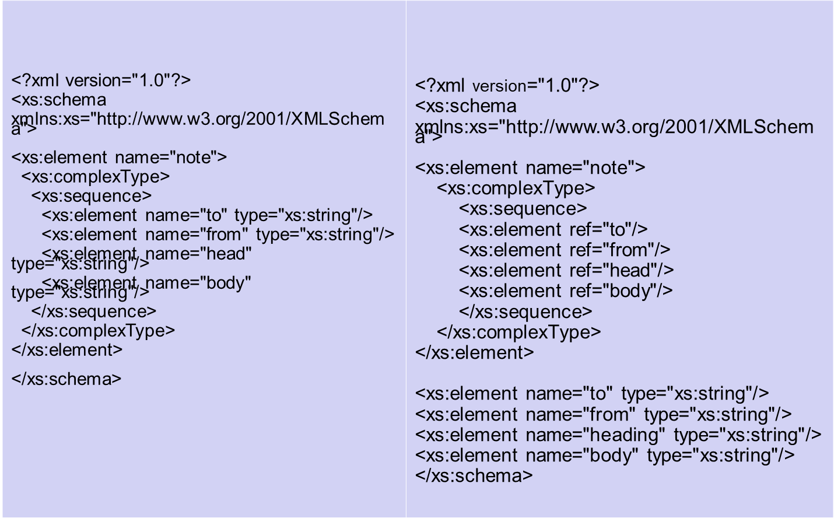
Beispiel Referenz

Slide 64
Beispiel Referenz
<xs:element name="Hotel">
<xs:complexType>
<xs:sequence>
…
<xs:element ref="Telefon" minOccurs="1" maxOccurs="3"/>
</xs:sequence>
</xs:complexType>
</xs:element>
<xs:element name="Telefon">
<xs:complexType>
<xs:sequence>
<xs:element name="Vorwahl" minOccurs="0"
maxOccurs="1" type="xs:string"/>
<xs:element name="Rufnummer" minOccurs="1"
maxOccurs="1" type="xs:string"/>
</xs:sequence>
</xs:complexType>
</xs:element>

Slide 65
Gesucht: XSD
<?xml version="1.0" encoding="UTF-8"?> <shiporder orderid="889923" xmlns:xsi="http://www.w3.org/2001/XMLSchema-instance" xsi:noNamespaceSchemaLocation="shiporder.xsd"> <orderperson>John Smith</orderperson> <shipto> <name>Ola Nordmann</name> <address>Langgt 23</address> <city>4000 Stavanger</city> <country>Norway</country> </shipto> <item> <title>Empire Burlesque</title> <note>Special Edition</note> <quantity>1</quantity> <price>10.90</price> </item> <item> <title>Hide your heart</title> <quantity>1</quantity> <price>9.90</price> </item></shiporder> >

Slide 66
XML - RDBMS
Problematik: Transfer zwischen Kategorien von Daten
Strukturierten Daten liegt ein Datenbankmodell zugrunde. Die Struktur unterliegt einem Data Dictionary.
Semistrukturierte Daten unterliegen keiner allgemeinen Struktur, sondern sie tragen einen Teil der Strukturinformation mit sich.
Unstrukturierte Daten wie Dokumente, beliebige Texte, Bilder, Grafiken, ….

Slide 67
XML vs. Relationale DB
XML | Relationale DB
Hierarchie (Baum) Zeichenkette Kindelemente: Reihenfolge relevant Anfragen: Xpath | 'gleichwertige' Tabellen Tabellen mit Keys Spalten und Zeilen: Reihenfolge egal Anfragen: SQL

Slide 68
XML vs. Relationale DB
CUSTOMER
Name | Age
ABC | 30
XYZ | 40
<customers>
<custRec>
<Name type=“String”>ABC</custName>
<Age type=“Integer”>30</custAge>
</custRec>
<custRec>
<Name type=“String”>XYZ</custName>
<Age type=“Integer”>40</custAge>
</custRec>
</customers>

Slide 69
XML <-> RDBMS: Problematik I
XML Daten sind hierarchisch organisiert. Direkte Abbildung ist schwer möglich.
Eigenschaften eines XML Elements können entweder durch Subelemente oder Attribute dargestellt werden. Folgenden Notationen sind gleichwertig:
<Angestellter Gehalt=“80000“/>
<Angestellter>
<Gehalt>
80000
</Gehalt>
</Angestellter>
Wenn jetzt der Angestellte auf eine Angestelltentabelle mit der Spalte Gehalt abgebildet wird, muss mitgespeichert werden, ob bei der Transformation aus der Tabelle ein XML Element oder ein XML Attribut erzeugt werden soll.

Slide 70
XML <-> RDBMS: Problematik II
XML Dokumente enthalten neben den eigentlichen Daten auch Metainformationen:
- Kommentare
- Verarbeitungsanweisungen für Programme, die auf das Dokument zugreifen
- Anweisungen, die die Interpretation als Markup verhindern
- Textmakros (Entities)
- Schemaangabe, dem das Dokument entspricht.
Wie sollen diese Konstrukte auf Tabellen abgebildet werden?

Slide 71
ENDE

